Slide 1


谈话
汇报人：朱俊泽
日期：2024.10.28

Slide 2
目录
01
了解、学习到的一些大模型、多模态的内容
CONTENTS
02
计划

Slide 3
01
了解、学习到的一些大模型、多模态的内容

Slide 4
1.了解、学习到的一些大模型、多模态的内容
Survey
浏览的一些博客和survey：
https://github.com/RUCAIBox/LLMSurvey?tab=readme-ov-file#chinese-version--《对大模型的survey》
Zhao W X, Zhou K, Li J, et al. A survey of large language models[J]. arXiv preprint arXiv:2303.18223, 2023.

Slide 5
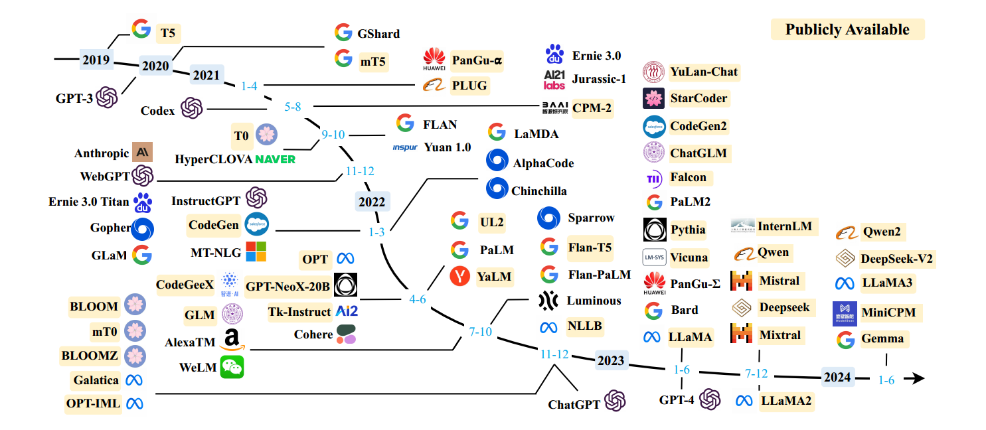
1.了解、学习到的一些大模型、多模态的内容
方向
大模型：
在survey中提到现有大模型对各个应用领域的覆盖：NLP处理，计算机视觉，自动驾驶，金融问题，以及老师分享的work里面提到的，结合科学知识实现。

Slide 6
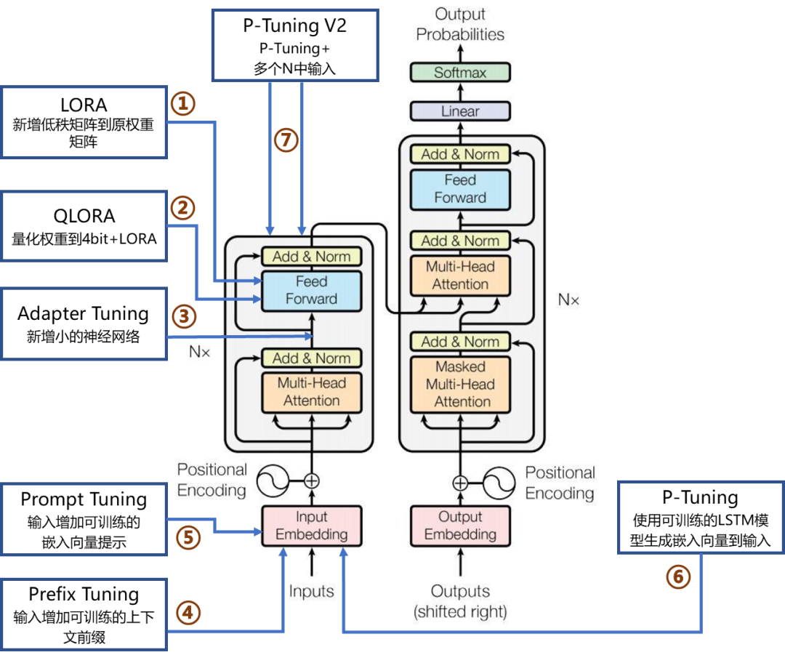
1.了解、学习到的一些大模型、多模态的内容
方向
大模型的微调：
简单认识了一下几种大模型的微调方法，同时邹学长做的就是文生图大模型的一个微调，限制版权问题，我想如果最后在这方面做尝试可以和邹学长交流多一点

Slide 7
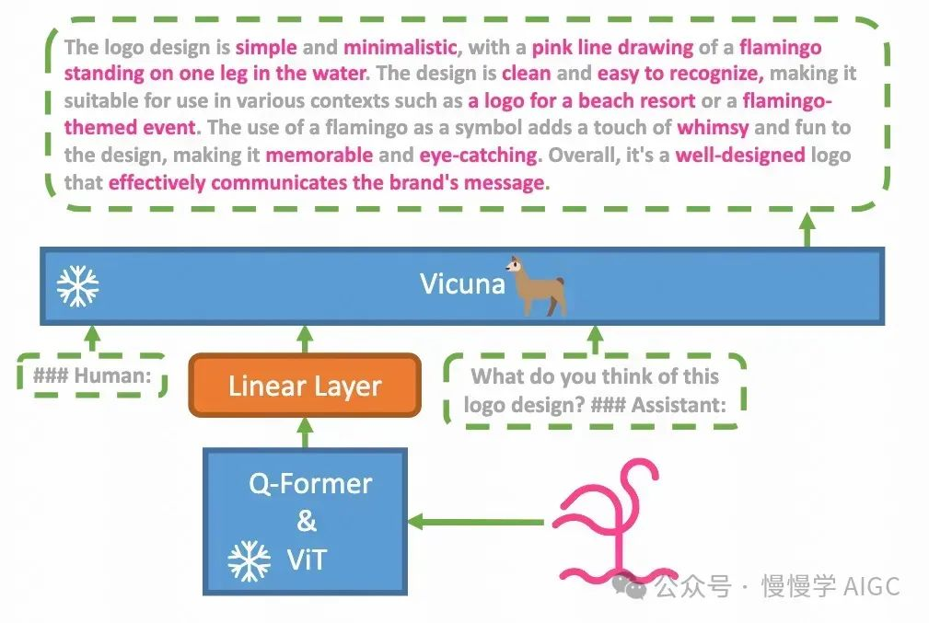
1.了解、学习到的一些大模型、多模态的内容
方向
多模态大模型：
多模态的融合可能是我在看了老师分享的内容并和学长聊过之后比较感兴趣的内容了。因为他涉及到一些视觉特征的提取转化再对齐，这些思想在之前我看的一篇创新点在多尺度特征图上应用可变形注意力机制的文章中提到的特征对齐有点相似。

Slide 8
02
计划

Slide 9
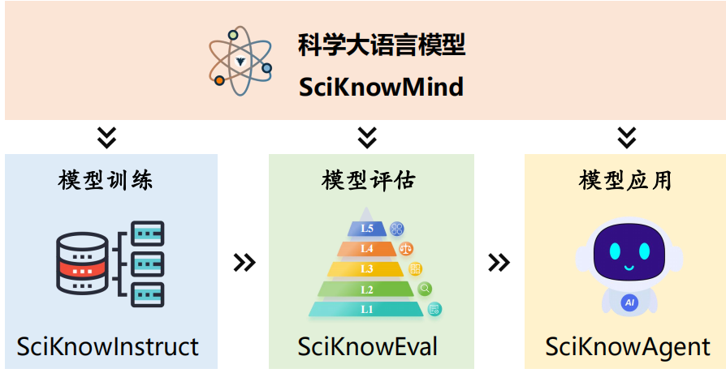
3计划
对待目标检测：
1. 偏重应用方面的去学习，yolo调参之类的
1. 大模型的微调（文生图等等...）
2. 多种模态的科学知识的应用
找一个合适的方向：

Slide 10
THANKS
谢谢观看

